Slide 1

OK Plaza System 안정화
OK Plaza 특징
서버/네트웍 구성도
Grid 브라우저 별 성능 비교
고객/공급사 Customizing
안정화 요청/처리 결과
유지보수 처리 절차
2013.06.17

Slide 2
1. OK Plaza 특징
고객사, 운영사, 공급사의 업무효율을 극대화하고, 운영 중 발생될 수 있는 다양한 예외사항을 신속하고 편리하게 처리할 수 있는 업무기능을 제공합니다.
사업경쟁력강화 기반구축
효과적인 IT시스템의 지원
정보의 적시성과 정확성
구매 역량 강화
구매업무 편의성 향상
구매지원 역량강화
정보 공유 단일관리체계 및 보안강화
사용자 위주의 편리한 구매기능 및 이력관리
구매프로세스 상세처리 기능 지원
다양한 상품등록 기능
신속, 정확한 구매 대응능력 향상(불만/질의 사항의 처리 시간 감소)
구매 지원팀의 역량을 전략적 소싱업무에 집중 가능
품목의 표준화 정보 제공을 통한 기업법인 내의 원활한 협업
개인/업체별 접근제어를 통한 시스템 보안 강화
시스템의 유연성 및 확장성 지원
고객사의 사업장 분리와 같은 복잡한 요구사항에 대한 대처 가능
단일고객사내의 회계마감 기준이 상이한 경우 사업장별 단가가 다른 경우와 같은 예외적인 처리가 가능함

Slide 3







2. 서버/네트웍 구성도
OKPlaza B2B 사업의 효율적 운영을 위해 DB서버의 CPU와 Memory 성능을 업그레이드 하였습니다.
H/W Configuration
방화벽
DMZ
OS : Windows Server 2008 Standard
CPU : Intel(R) 4 CPU
Memory : 8 G
Web : IIS 7.0
Internet
Web서버
방화벽
서버구간
네트웍 드라이브로 연결
파일서버
WAS 서버
DB서버
개발 서버
공유 : \\10.20.106.20\b2b-dev
ID/PW : bitcube/1021in
IP : 175.125.15.67
OS : Windows Server 2008 Standard
WAS : Tomcat 7.0
JDK : jdk1.7
CPU : Intel(R) 8 CPU
Memory : 8 G
IP : 175.125.15.66
OS : Windows Server 2008 Standard
DB : SQL Server 2008 R2
CPU : Intel(R) 8 CPU
Memory : 12 G
IP : 175.125.15.10
OS : Windows Server 2008 Standard
DB : SQL Server 2008 R2
JDK : jdk1.7
WAS : Tomcat7.0 (eclipse로 구동)
CPU : Intel(R) 4 CPU
Memory : 4 G

Slide 4
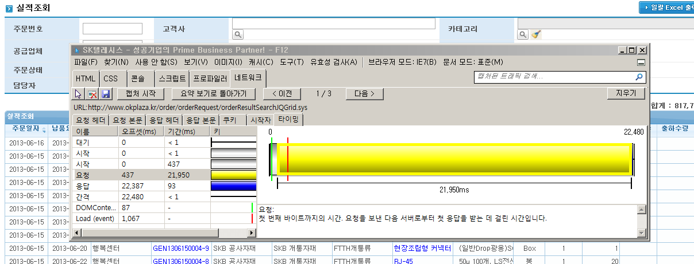
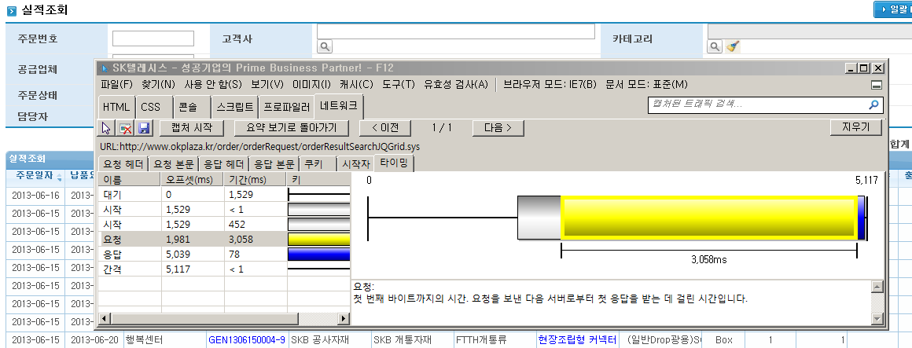
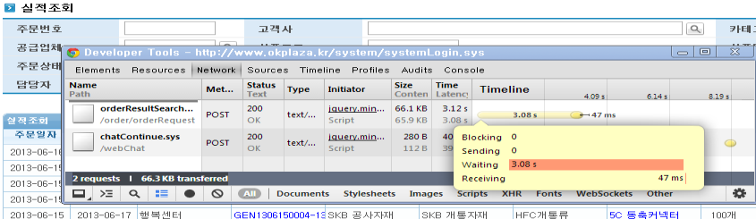
3. Grid 브라우저 별 성능비교
OKPlaza Grid 의 브라우저별 성능을 비교하기 위해 IE8, IE9, Chrome, Firefox 로 각각 테스트 하였는데 웹표준(Cross 브라우저 지원)에 따른 브라우저에서 좋은 성능을 보였습니다.
Internet Explorer 8
4개의 브라우저에서 같은 조건으로 실적조회 페이지의 성능을 비교한 결과 Chrome 이 가장 좋은 성능을 보임.
IE8 이하의 브라우저는 많게는 8배 이상 속도가 느린 것을 확인.
데이터가 많을 수록 브라우저에 뿌려지는 Parsing속도가 현저히 느려짐을 알수 있음 (IE는 9부터 웹표준에 맞게 제작 됨).
Internet Explorer 9/10
Chrome
Notes:
3
구매 부문 To-Be 방향성은
구매전략측면에서는 품목 특성별로 차별화 하고 / 구매조직은 전문성을 강화하고, 글로벌통합을 통해 Synergy 를 추구하고
구매전략은 심도 있는 이해를 기반으로 실행하여야 하며 / 공급사는 상호가치를 중심으로 관계를 가져가고
일상적인 구매 프로세스는 단순화하고 / 명확한 기준을 가지고 성과관리를 하고
글로벌 구매정보를 통합관리하여야 합니다.
구매 효율화는
품목 특성별 차별화된 구매전략을 수립하고, Total Cost 중심의 구매체계를 운영함으로써 구매경쟁력을 강화하고
프로세스를 통합, 자동화함으로써 단순행정업무를 축소하고, 고부가가치 업무에 집중할 수 있는 기반을 조성하고
선진 자재관리 기법을 도입하는 등 제도 및 프로세스를 재정립하고
공급사 통합관리 체계를 구축함으로써, Collaboration 환경을 조성하고,
축적된 Data 를 협상에 활용하는 방향으로 추진되어야 합니다.
각 영역별 세부 내용은 뒷장에서 설명 드리도록 하겠습니다.

Slide 5
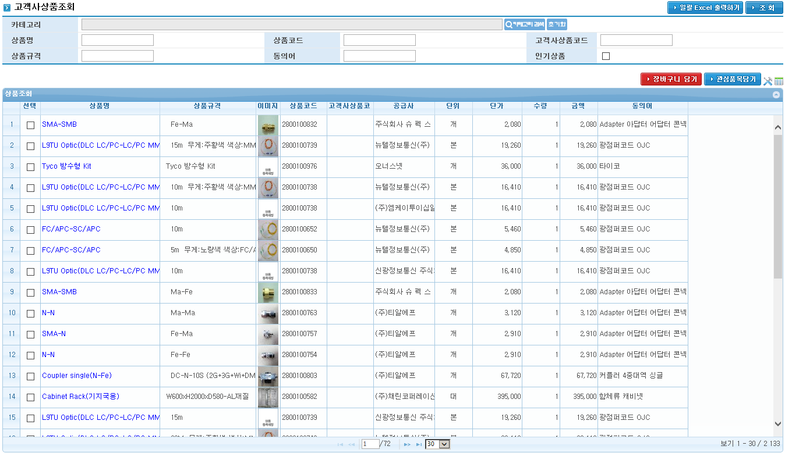
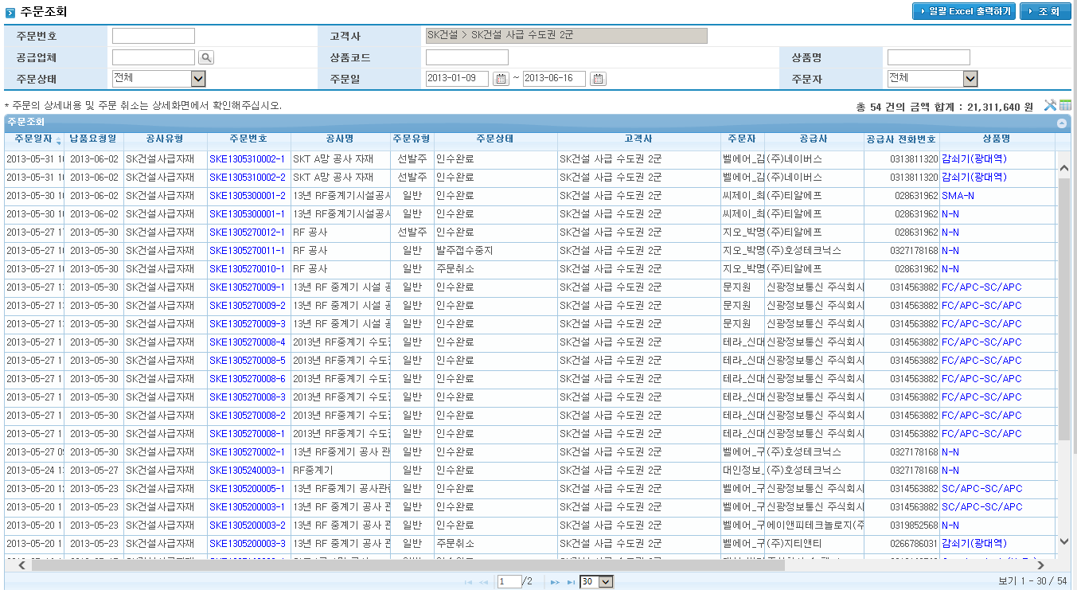
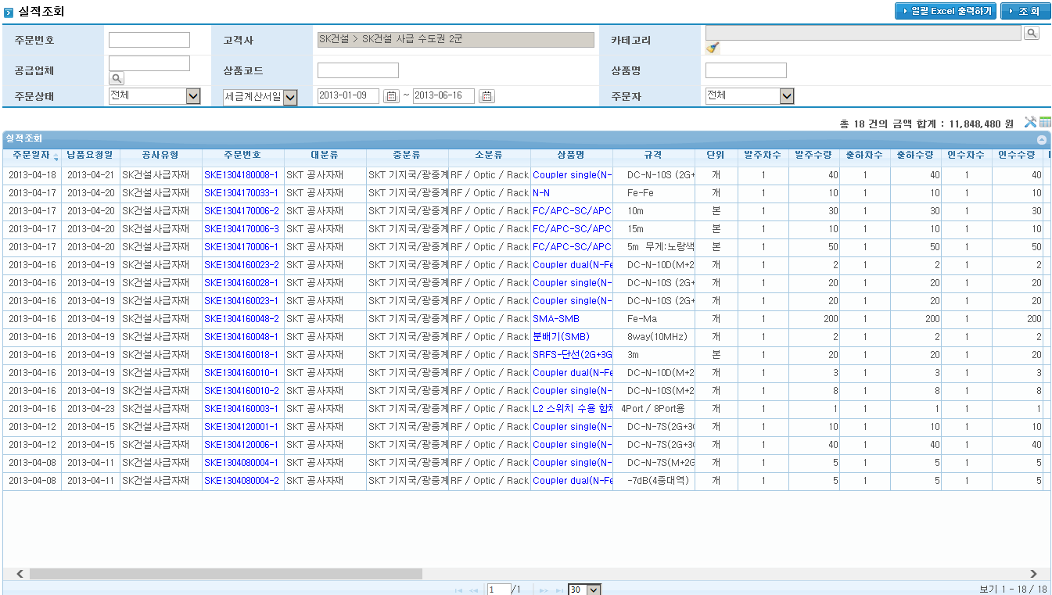
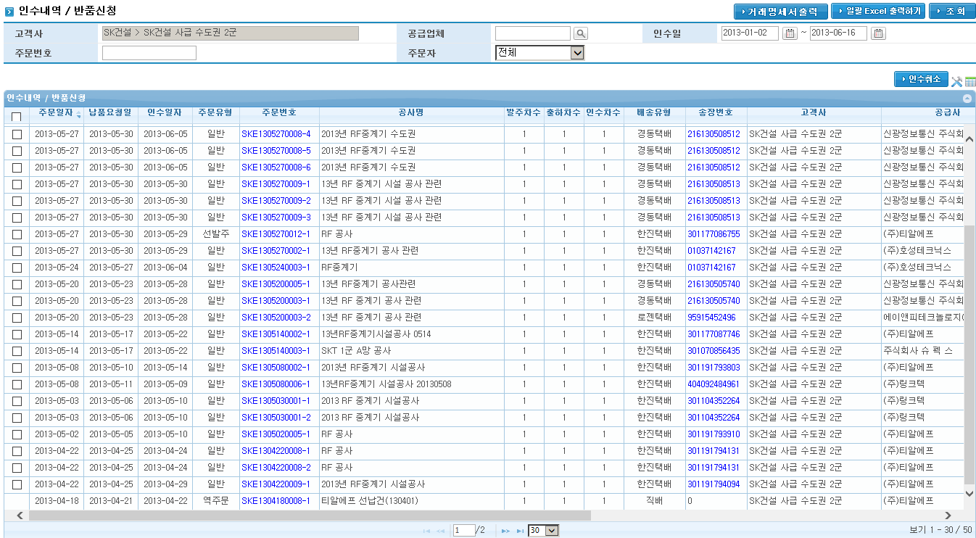
4-1. 고객사 Customising
고객사에서 자주 사용하는 상품조회, 주문조회 외 많은 데이터를 조회하는 실적조회, 인수내역/반품신청 페이지의 성능을 3초 이내로 조회가 가능하게 튜닝하였습니다.
Notes:
4
구매 부문 To-Be 방향성은
구매전략측면에서는 품목 특성별로 차별화 하고 / 구매조직은 전문성을 강화하고, 글로벌통합을 통해 Synergy 를 추구하고
구매전략은 심도 있는 이해를 기반으로 실행하여야 하며 / 공급사는 상호가치를 중심으로 관계를 가져가고
일상적인 구매 프로세스는 단순화하고 / 명확한 기준을 가지고 성과관리를 하고
글로벌 구매정보를 통합관리하여야 합니다.
구매 효율화는
품목 특성별 차별화된 구매전략을 수립하고, Total Cost 중심의 구매체계를 운영함으로써 구매경쟁력을 강화하고
프로세스를 통합, 자동화함으로써 단순행정업무를 축소하고, 고부가가치 업무에 집중할 수 있는 기반을 조성하고
선진 자재관리 기법을 도입하는 등 제도 및 프로세스를 재정립하고
공급사 통합관리 체계를 구축함으로써, Collaboration 환경을 조성하고,
축적된 Data 를 협상에 활용하는 방향으로 추진되어야 합니다.
각 영역별 세부 내용은 뒷장에서 설명 드리도록 하겠습니다.

Slide 6
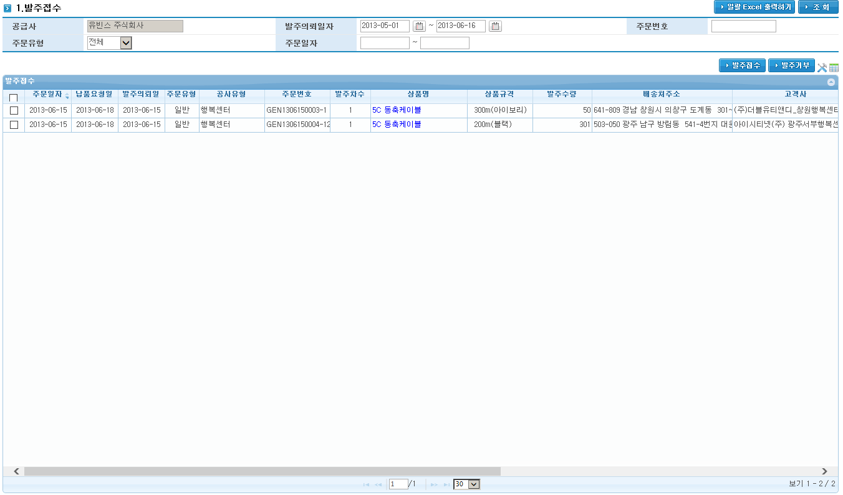
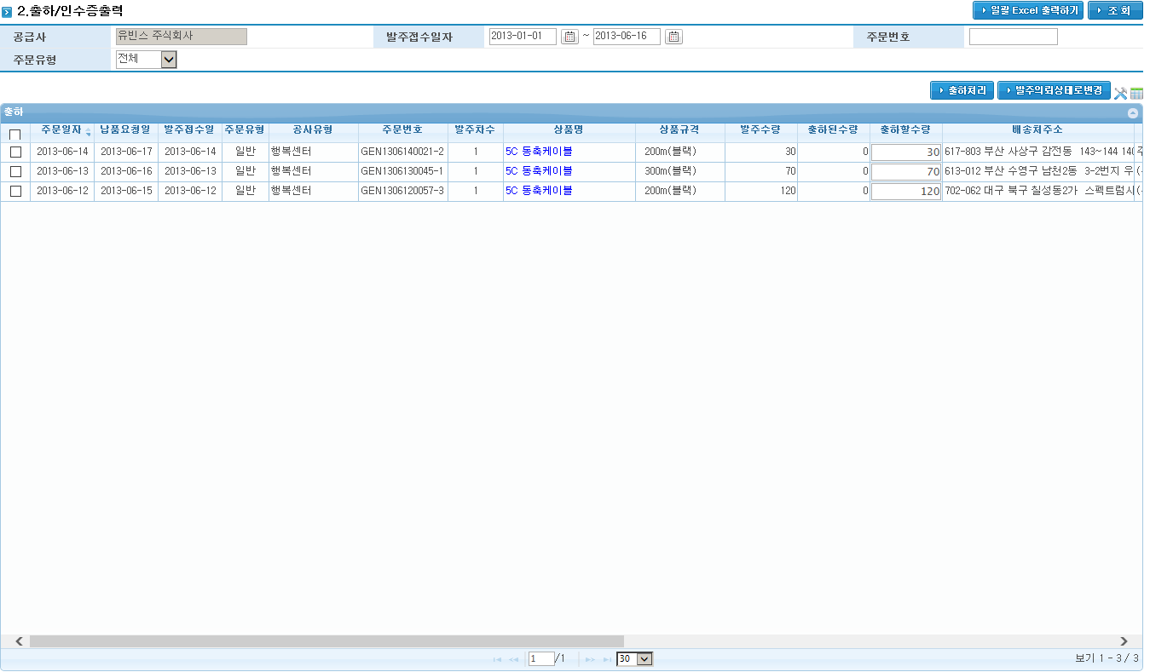
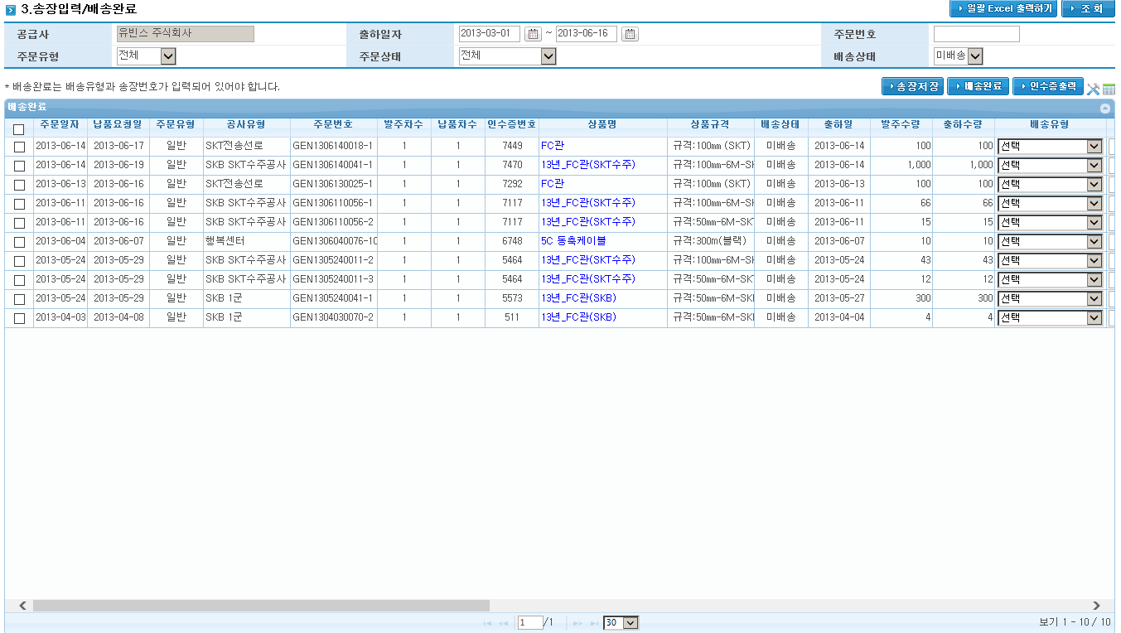
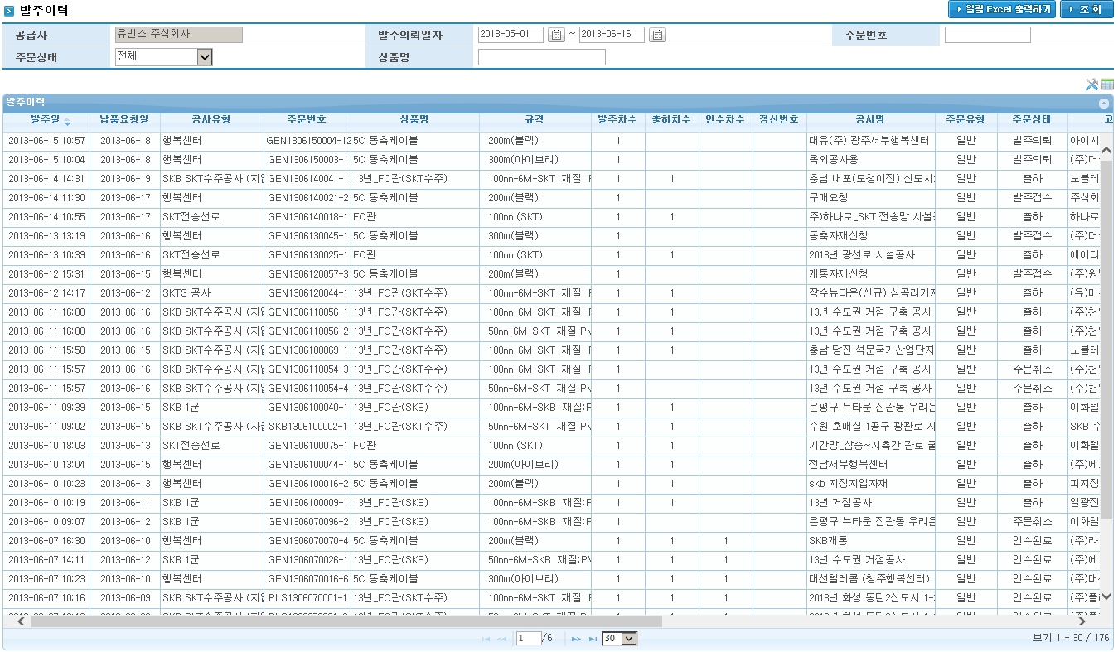
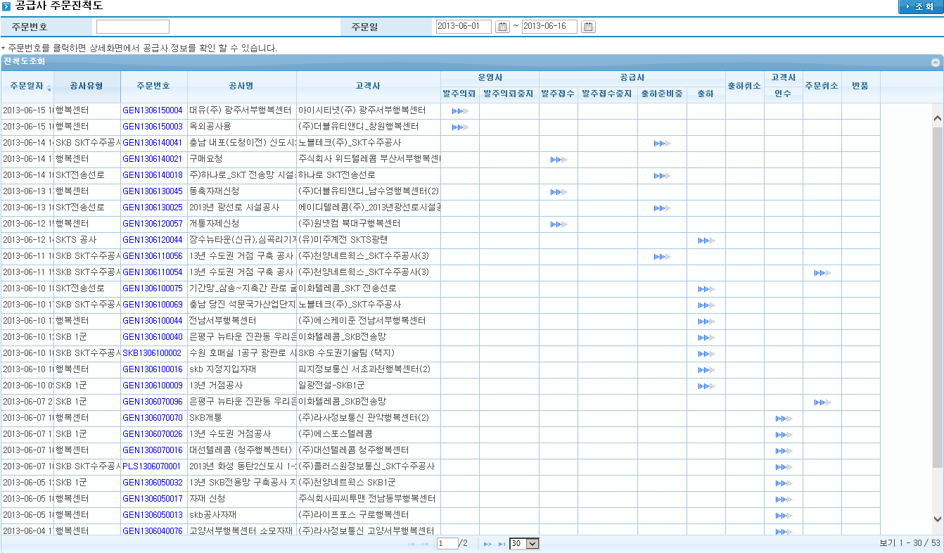
4-2. 공급사 Customising
공급사에서 자주 사용하는 발주접수,출하/인수증출력,송장입력/배송완료 외 많은 데이터를 조회하는 발주이력, 주문진척도 페이지의 성능을 3초 이내로 조회가 가능하게 튜닝하였습니다.
Notes:
5
구매 부문 To-Be 방향성은
구매전략측면에서는 품목 특성별로 차별화 하고 / 구매조직은 전문성을 강화하고, 글로벌통합을 통해 Synergy 를 추구하고
구매전략은 심도 있는 이해를 기반으로 실행하여야 하며 / 공급사는 상호가치를 중심으로 관계를 가져가고
일상적인 구매 프로세스는 단순화하고 / 명확한 기준을 가지고 성과관리를 하고
글로벌 구매정보를 통합관리하여야 합니다.
구매 효율화는
품목 특성별 차별화된 구매전략을 수립하고, Total Cost 중심의 구매체계를 운영함으로써 구매경쟁력을 강화하고
프로세스를 통합, 자동화함으로써 단순행정업무를 축소하고, 고부가가치 업무에 집중할 수 있는 기반을 조성하고
선진 자재관리 기법을 도입하는 등 제도 및 프로세스를 재정립하고
공급사 통합관리 체계를 구축함으로써, Collaboration 환경을 조성하고,
축적된 Data 를 협상에 활용하는 방향으로 추진되어야 합니다.
각 영역별 세부 내용은 뒷장에서 설명 드리도록 하겠습니다.

Slide 7
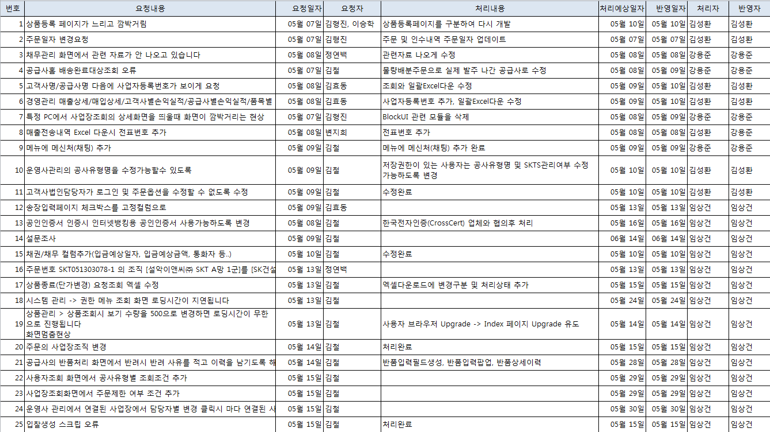
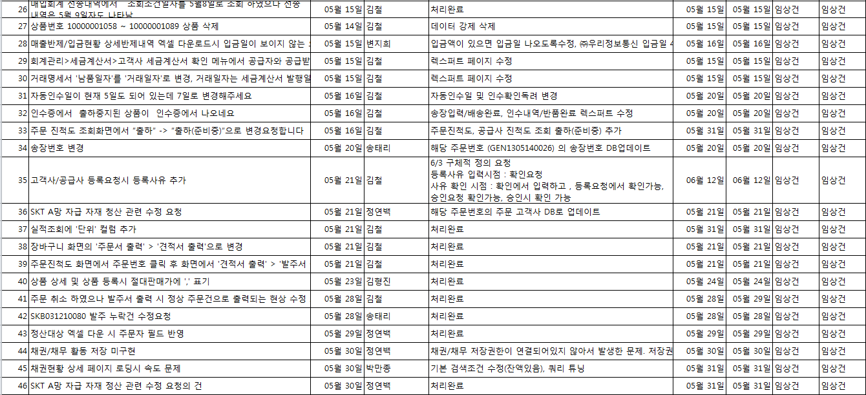
5월달 요청 46건 모두 처리완료 되었습니다.
5-1. 안정화 요청/처리결과 (5월)

Slide 8
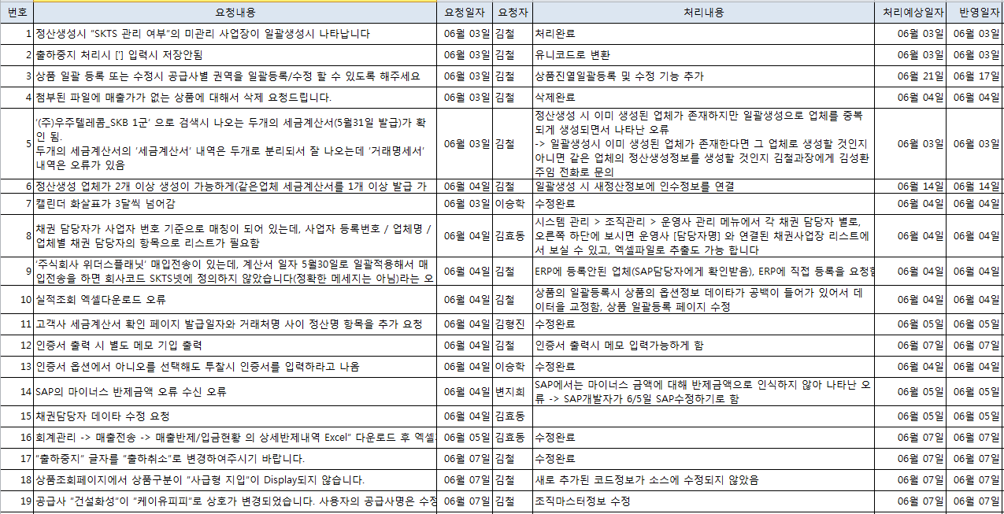
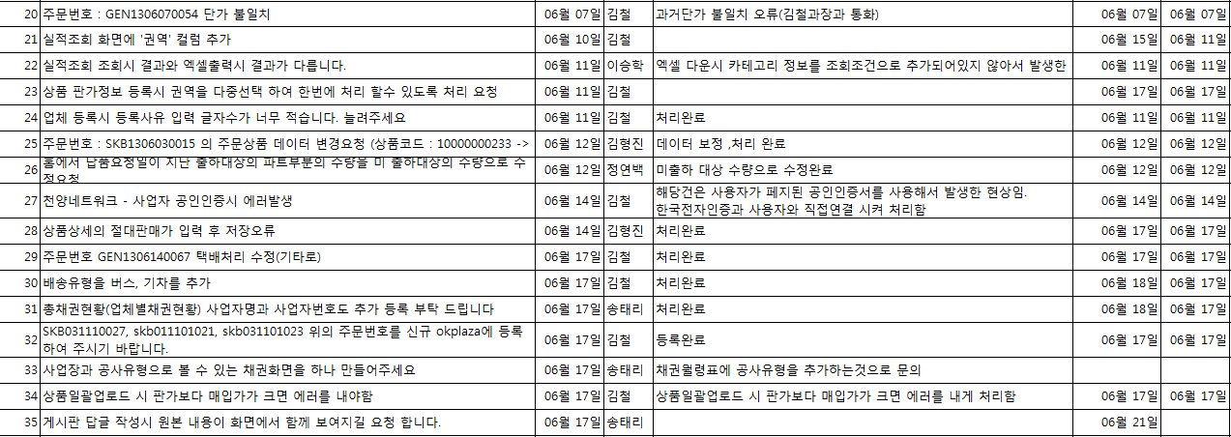
6월달 현재(6/17) 요청 35건 중 33건 처리완료 되었습니다.
5-2. 안정화 요청/처리결과 (6월)

Slide 9
비트큐브는 장애 및 하자보수에는 즉시 지원처리 해야 할 것이며 그 외 요청사항은 유지보수 처리절차에 의해 진행 될 것 입니다.
6. 유지보수 처리 절차
SK텔레시스 B2B팀
비트큐브
요청사항 발생
내부협의
요청내용 협의담당자
비트큐브
운영팀(임상건 과장)
담당 실무자 및 협의담당자 확인
분석 및 예상완료일 전달
개발완료 및 완료보고

